Slide 1
4e année
Atelier 4.4

Slide 2
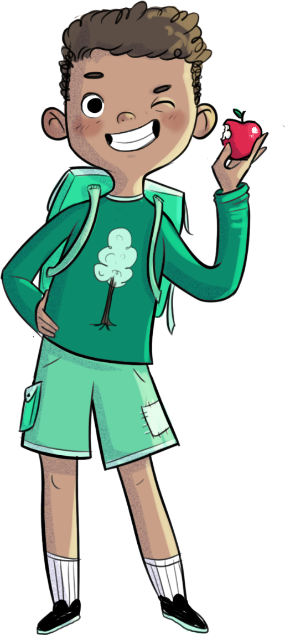
Retour sur l’atelier précédent
Au dernier atelier, nous avons parlé de la demande d’aide…
Est-ce que tu te souviens du défi que je t’avais proposé? Raconte-moi comment tu l’as réalisé.

Slide 3
Les aventures de Léo et de Charlie

Slide 6
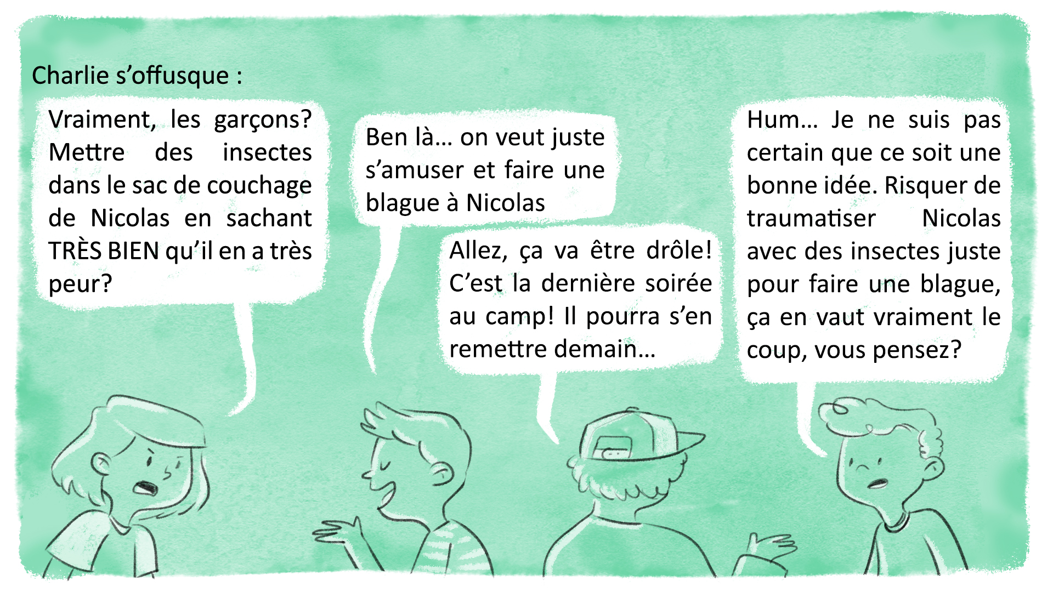

Slide 8
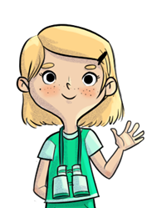
Ça en valait le « coup »?
Nous allons diviser la classe en deux. Deux volontaires par groupe doivent venir à l’avant de la classe pour jouer les rôles de William, Loïc, Léo et Charlie.
Groupe A
Tu te mets dans la peau de William et de Loïc.
Tu dois convaincre Léo et Charlie de participer à la blague.
Groupe B
Tu te mets dans la peau de Léo et de Charlie.
Tu dois tenter de t’affirmer et résister à la pression de William et de Loïc.

Slide 9
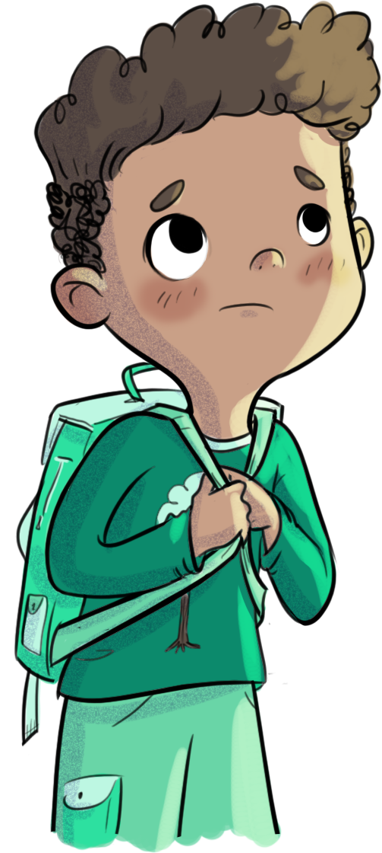
Ça en valait le « coup »?
Finalement, Léo et Charlie ont décidé de suivre William et Loïc, mais ils sont restés silencieux lorsque les autres riaient de Nicolas. Ils n’ont été que témoins.
Se sont-ils tout de même laissé influencer?
Ont-ils contribué à la situation embarrassante pour Nicolas?

Slide 10
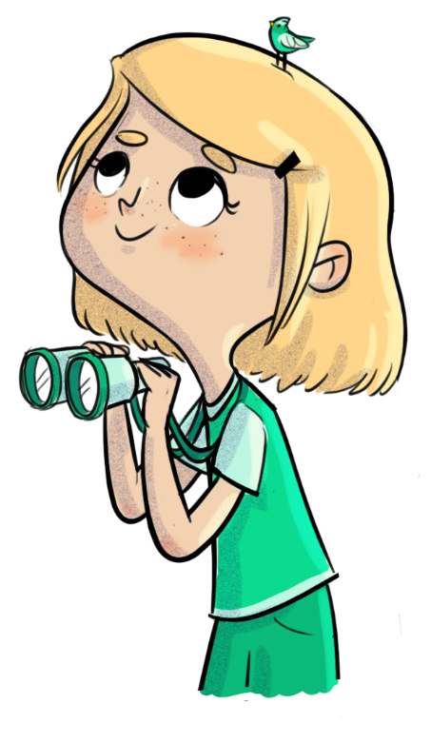
Ça en valait le « coup »?
Même si ne tu participes pas activement à une situation, tu peux quand même avoir été influencé négativement par les autres…
Ne pas empêcher une situation, c’est en quelque sorte y contribuer et les conséquences peuvent être toutes aussi négatives.

Slide 11
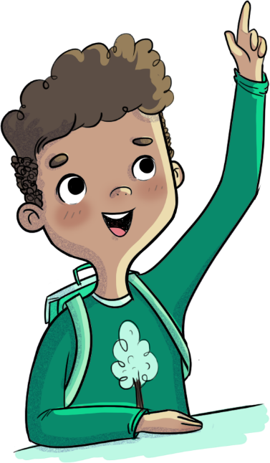
Ça en valait le « coup »?
Est-ce que ça t’est déjà arrivé de te faire influencer?
Est-ce que c’est normal de se laisser influencer parfois?
Qu’est-ce qui peut arriver si tu te laisses influencer négativement par les autres?
Pourquoi est-il parfois difficile de résister à l’influence des autres?
Est-ce que ça t’est déjà arrivé de résister à l’influence des autres ? Comment as-tu réussi ?
Quels moyens peux-tu utiliser pour t’affirmer?

Slide 12
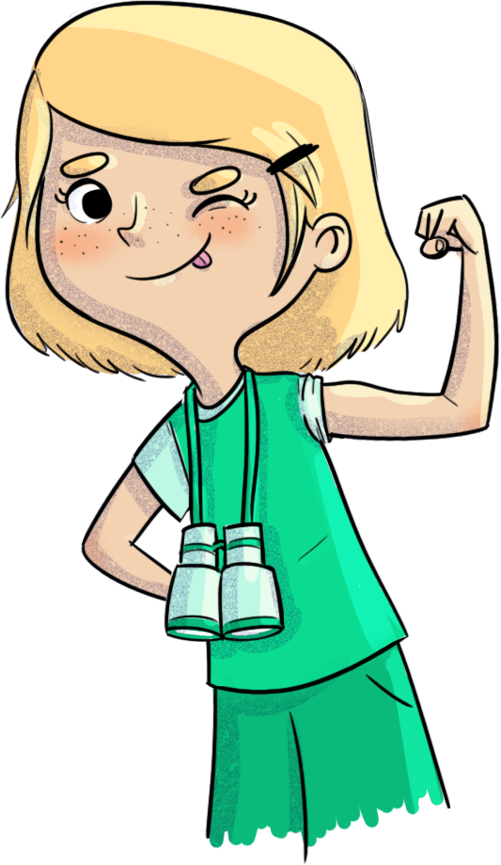
Défi
D’ici le prochain atelier HORS-PISTE, essaie d’affirmer ton désaccord lorsque quelqu’un essaie de t’influencer négati-vement.

